Slide 1
Как помочь животным зимой
Выполнила: Ганзюк Кира

Slide 2
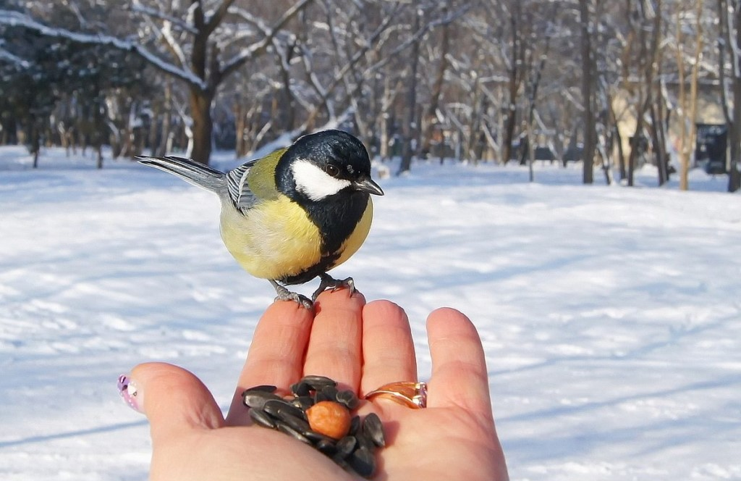
Птичкам голодно Зимой!
Мы гулять пойдём с тобой
И возьмём с собой Зерна,
Проса, Семечек, Пшена.
На Пенёчек сыпь , Сынок!
Ведь крылатый Птах продрог,
Но увидив Угощенье,
Прилетит и с Облегченьем,
Поклюёт, ему Мороз
Уж не страшен. Касный Нос...
у тебя! Пойдём домой
И Чайку попьём с тобой.
Завтра снова мы придём,
Угощенье принесём.
Пусть все Птицы здесь, в Лесу,
Знают, что сказав: "Спасу" -
Значит, что мы любим их!
Что не бросим их одних!
Не дадим им голодать!
Птичкам нужно помогать!!

Slide 3
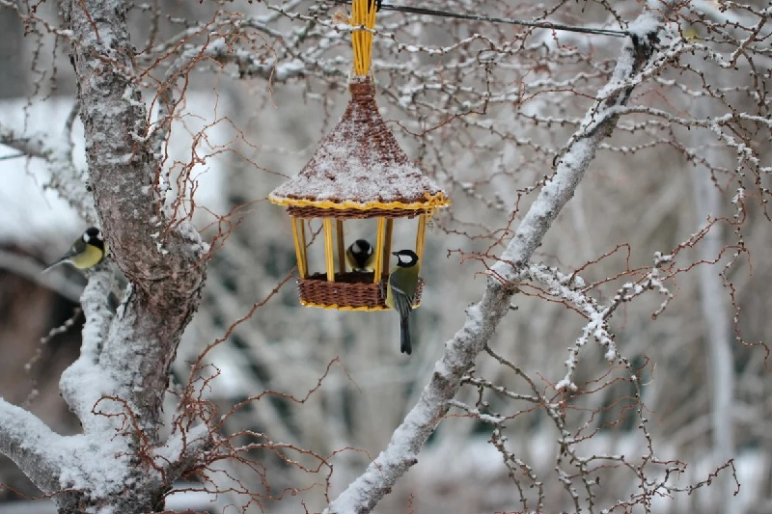
Летом хорошо живётся нашим пернатым друзьям. А вот зимой холодно, на улице мороз, всё покрыто слоем снега и льда. Птицам становится трудно найти себе пропитание. Поэтому люди должны поддерживать птиц. Необходимо как можно больше помогать птицам, подкармливать их, ведь они именно этого и ждут от нас. Дети и взрослые устанавливают в своих дворах или прямо на окнах кормушки для птиц, и те с удовольствием съедают всё, чем их угощают. Каких только кормушек не видно на деревьях! Птицам можно давать хлеб, крупу, семечки и ягоды, яблоки, синицы поедают и кусочки сала. Наевшись хорошо, стайка птиц улетает от кормушки, зато прилетает другая. Так они и перезимуют. С помощью человека сделать это птицам будет нетрудно. А потом весной и летом они будут радовать нас своим щебетанием.

Slide 4
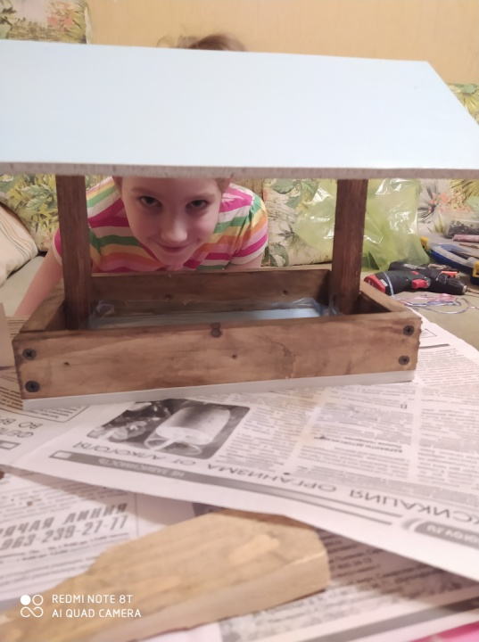
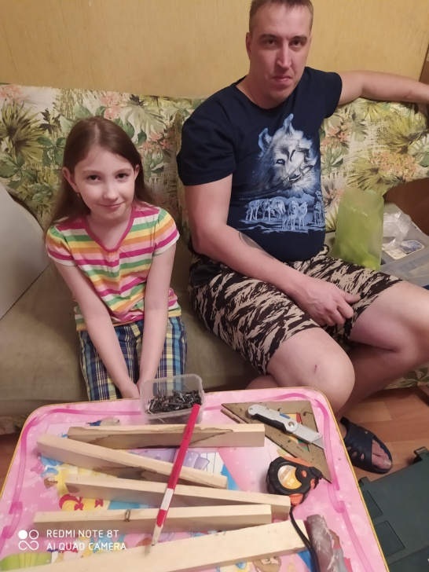
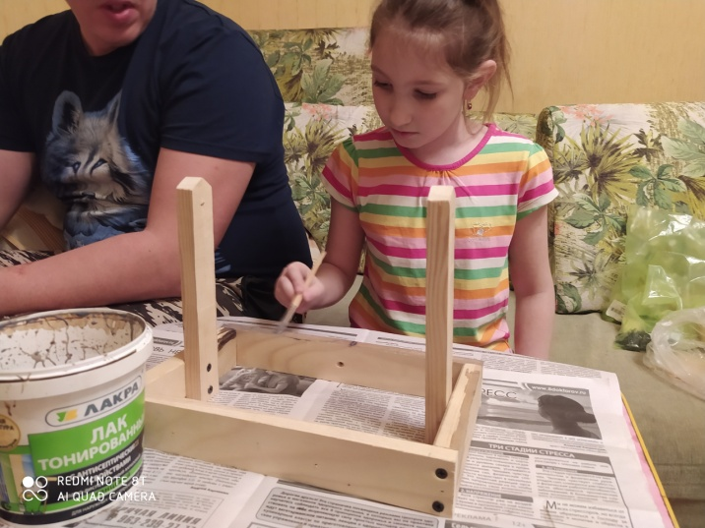
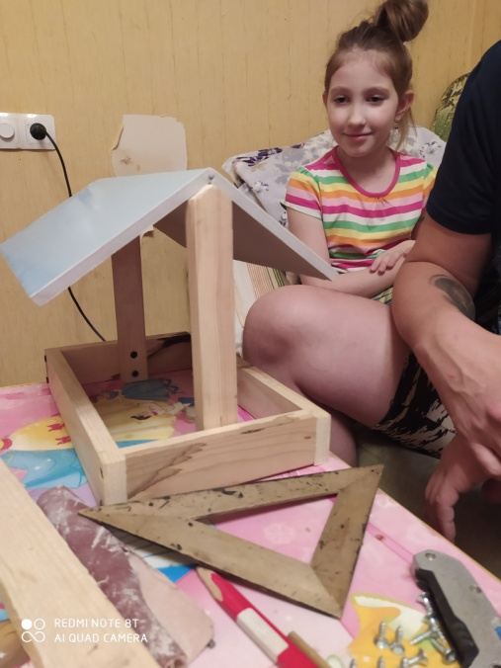
Мы с папой делаем кормушку

Slide 5
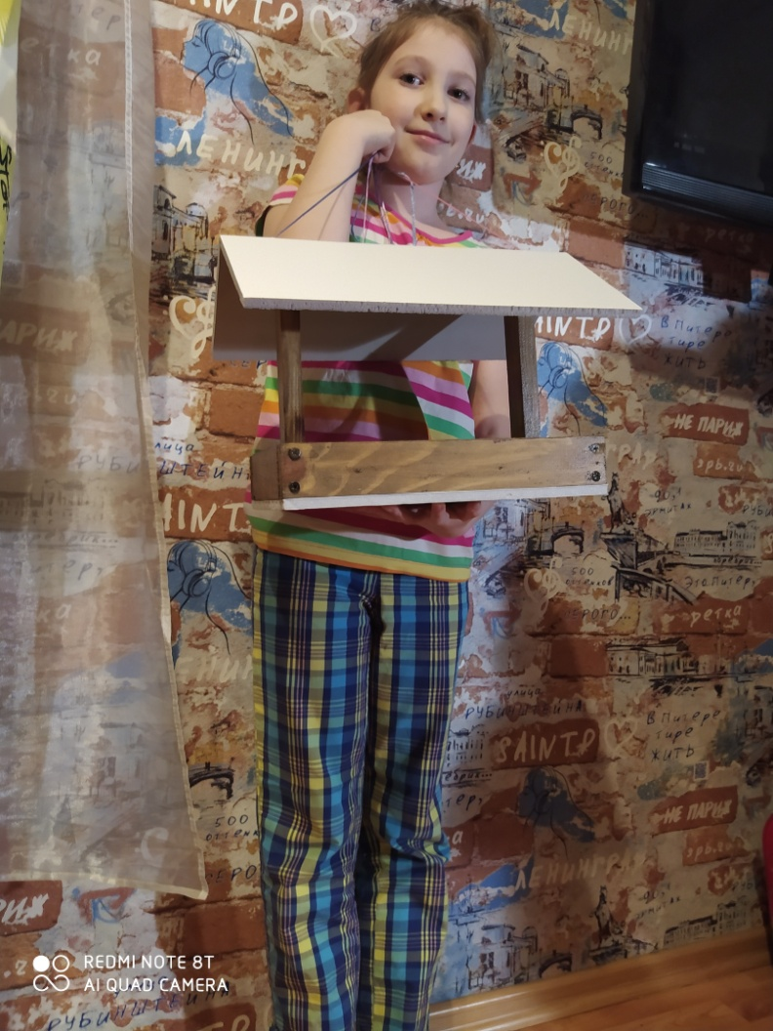
Вот такая кормушка у нас получилась

